Slide 1


المقاعد
محدودة
Niveau
4
Programme de remédiation intensive
-Français-
Palier : 4
Parcours
2
Séance :de rebrassage et de validation du palier 4
Version expérimentale pour les Ecoles Pionnières.
Non définitive. En cours d’amélioration.

Slide 2


Pour l’enseignant – A ne pas lire aux élèves
Recommandations générales pour les enseignant(e)s
. 1. Se préparer : lire attentivement l’ensemble des diapositives en amont afin de s’en imprégner et élaborer la carte mentale de la leçon et anticiper les enchaînements.
2. Couvrir le contenu de la leçon avec une vérification permanente de la compréhension : ne pas sauter de diapositives et vérifier la compréhension; en maintenant un rythme soutenu sans temps mort;
3.Rester fidèle au scénario pédagogique : suivre les consignes du ruban didactique activement, sans se limiter à une lecture passive.
4.Expliquer les consignes: s’assurer que tous les élèves comprennent les consignes des activités, en les invitant à les reformuler ou à les réexpliquer, si besoin, dans leur langue maternelle.
5.Donner un feed back riche et systématique : solliciter la participation du maximum d’ élèves en les questionnant et en corrigeant les erreurs.
6.Adopter une posture dynamique : circuler dans la classe, capter l’attention par des explications, et au besoin , illustrer par des exemples;

Slide 3


A la fin de la séance d’aujourd’hui,
au moins 80% des élèves doivent être capables de :
Réviser les mots du vocabulaire du palier
Réviser les graphèmes complexes
Passation du test de validation du palier 4

Slide 4






Pour l’enseignant ( e )
Matériel technique
PC + PPT
Pointeur
Projection ajustée
Matériel didactique
Ardoise
Cahier
Livret

Slide 5








Pour l’enseignant (e)
Pictogrammes pour la gestion de la séance.
Modelage.
Les élèves écoutent.
Questions directes.
L’enseignant( e) désigne des élèves
Répétition chorale.
Toute la classe
participe.
Observation.
Les élèves observent
Passage au tableau.
Un élève réalise la tâche.
Travail en binôme.
Les élèves travaillent à deux .
Pratique autonome.
L’enseignant(e) circule entre les rangs.
Devoir à la maison.
Les élèves recopient leurs devoirs

Slide 6
Pour l’enseignant ( e )
Plan de la séance
1.Rituel
2. Rebrassage du vocabulaire
3. Rebrassage de la lecture
4. Passation du test de validation du palier 4

Slide 7



1. Rituel | 2. Vocabulaire | 3. Lecture- écriture | 4.Pratique autonome
Prenez vos ardoises et vos livrets de français
Ardoise
Cahier
Livret

Slide 8

10 min
Dictée flash
mots avec graphèmes complexes
Version provisoire pour la formation des enseignants

Slide 9



1. Rituel
2. Vocabulaire
3. Lecture
4.Ecriture
5.Pratique autonome
        Tête- lapin – chien
Je vais vous dicter quelques mots.
Ecoutez bien , soyez attentifs.

Slide 10
1. Rituel
2. Vocabulaire
3. Lecture
4.Ecriture
5.Pratique autonome
  Prenez vos ardoises.

Slide 11
1. Rituel
2. Vocabulaire
3. Lecture
4.Ecriture
5.Pratique autonome
  «tête» , Lisons ensemble «tête». Qui veut lire «tête» ?
tête

Slide 12
1. Rituel
2. Vocabulaire
3. Lecture
4.Ecriture
5.Pratique autonome
  Ecrivez le mot sur vos ardoises.

Slide 13
1. Rituel
2. Vocabulaire
3. Lecture
4.Ecriture
5.Pratique autonome
  Corrigez . «tête »
tête

Slide 14
1. Rituel
2. Vocabulaire
3. Lecture
4.Ecriture
5.Pratique autonome
  «lapin » , Lisons ensemble «lapin». Qui veut lire «lapin» ?
lapin

Slide 15
1. Rituel
2. Vocabulaire
3. Lecture
4.Ecriture
5.Pratique autonome
  Ecrivez le mot sur vos ardoises.

Slide 16
1. Rituel
2. Vocabulaire
3. Lecture
4.Ecriture
5.Pratique autonome
  Corrigez . « lapin »
lapin

Slide 17
1. Rituel
2. Vocabulaire
3. Lecture
4.Ecriture
5.Pratique autonome
  «chien». Lisons ensemble «chien». Qui veut lire «chien » ?
chien

Slide 18
1. Rituel
2. Vocabulaire
3. Lecture
4.Ecriture
5.Pratique autonome
  Ecrivez le mot sur vos ardoises.

Slide 19
1. Rituel
2. Vocabulaire
3. Lecture
4.Ecriture
5.Pratique autonome
  Corrigez .
chien

Slide 20

Rebrassage
du vocabulaire
Version provisoire pour la formation des enseignants

Slide 21
Pour l’enseignant ( e )
Rebrassage du vocabulaire
Support : 08 diapositives
(images illustrant le vocabulaire de la semaine)
Déroulement :
L’enseignant(e) fait passer les élèves un par un pour nommer les mots du vocabulaire correspondant aux images présentées sur les huit diapositives, de manière à ce que chacun participe au moins une fois. À la fin de l’activité, tous les élèves devront effectuer le passage de lecture.
Version provisoire pour la formation des enseignants

Slide 22

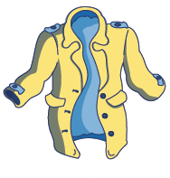



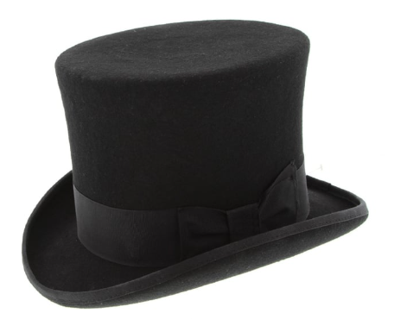

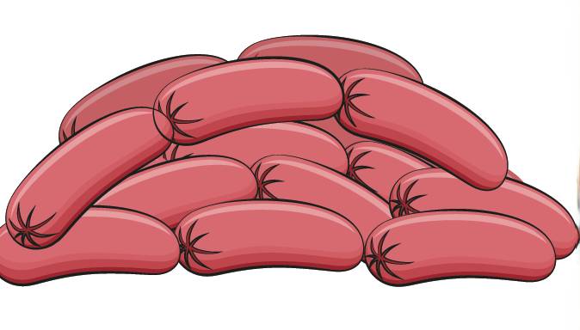
1. Rituel | 2. Vocabulaire | 3. Lecture- écriture | 4.Pratique autonome
Regardez bien les images , qui veut passer au tableau pour les nommer?

Slide 23


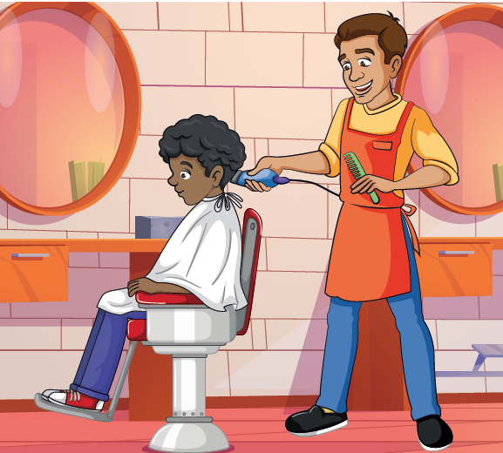
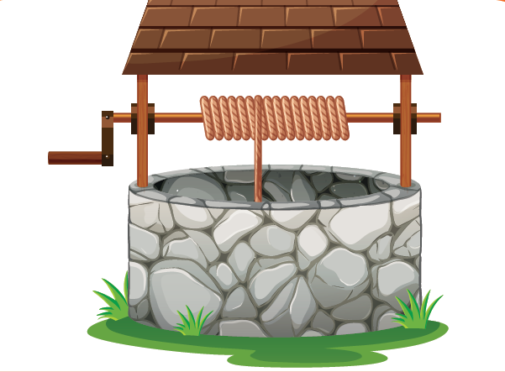

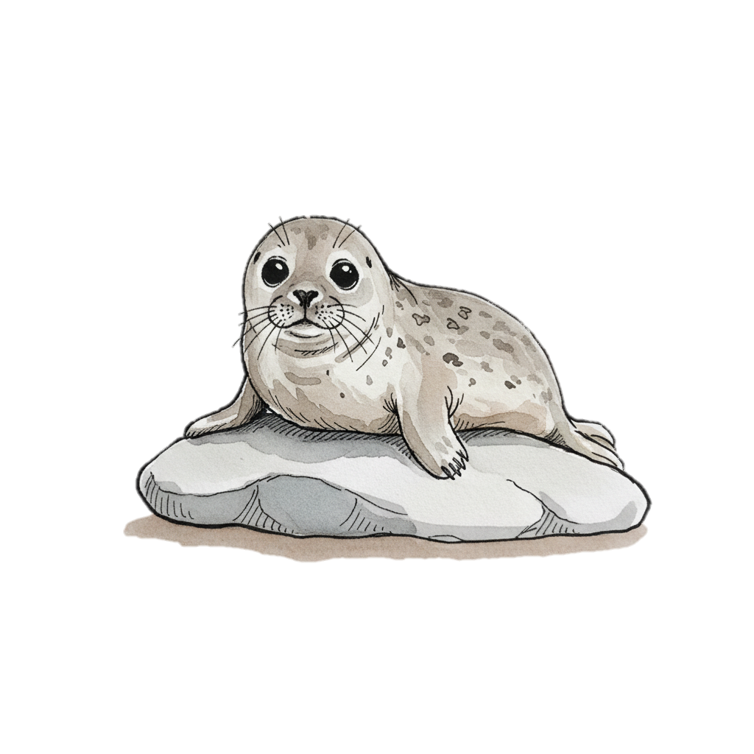

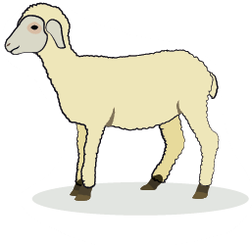
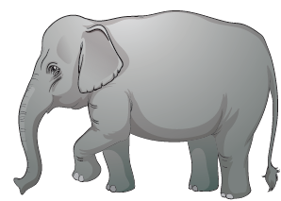
1. Rituel | 2. Vocabulaire | 3. Lecture- écriture | 4.Pratique autonome
Qui veut passer au tableau pour nommer les images ?

Slide 24

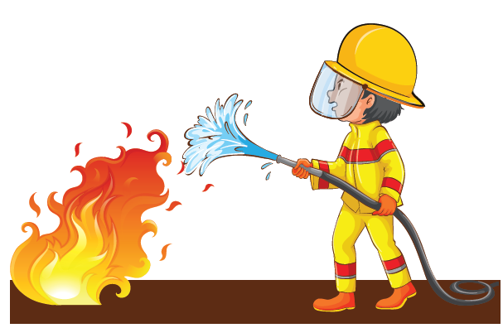


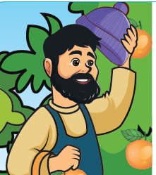
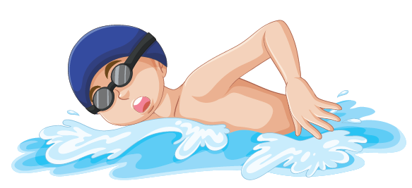
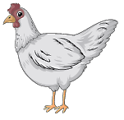
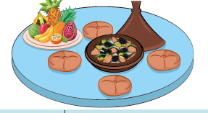
1. Rituel | 2. Vocabulaire | 3. Lecture- écriture | 4.Pratique autonome
Qui veut passer au tableau pour nommer les images ?

Slide 25
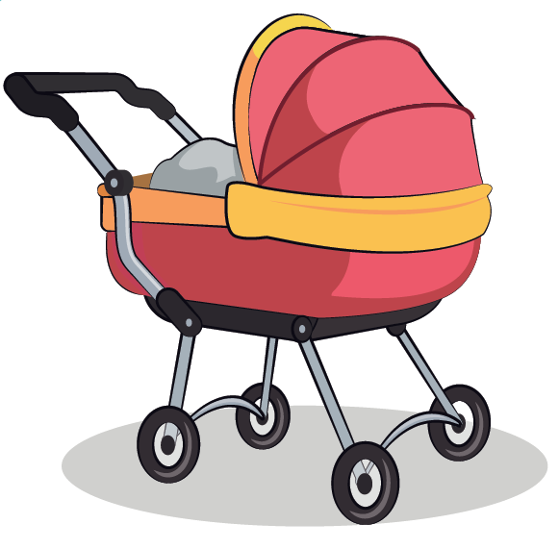
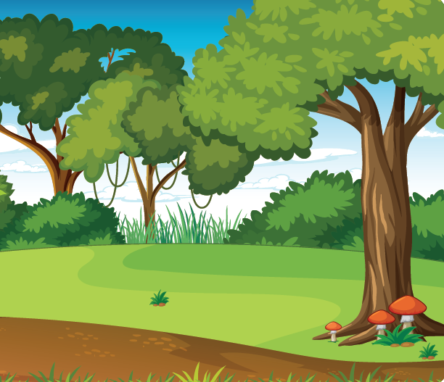



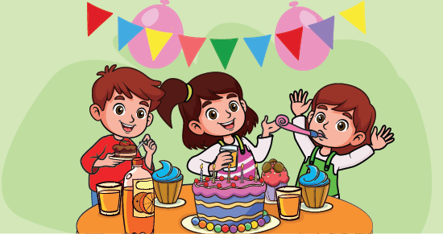
1. Rituel | 2. Vocabulaire | 3. Lecture- écriture | 4.Pratique autonome
Qui veut passer au tableau pour nommer les images ?

Slide 26
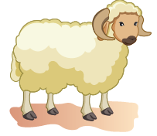


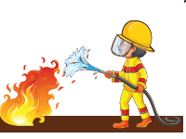
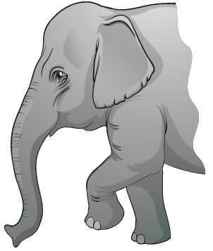
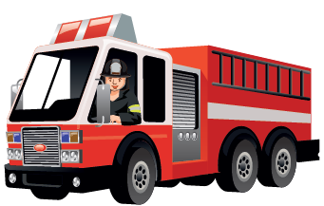
1. Rituel | 2. Vocabulaire | 3. Lecture- écriture | 4.Pratique autonome
Qui veut passer au tableau pour nommer les images ?

Slide 27
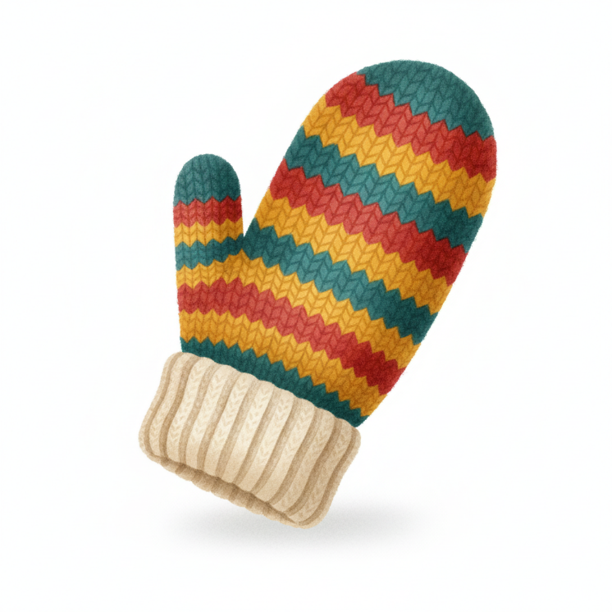



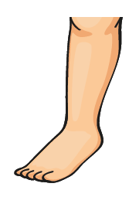
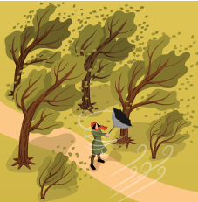
1. Rituel | 2. Vocabulaire | 3. Lecture- écriture | 4.Pratique autonome
Qui veut passer au tableau pour nommer les images ?

Slide 28
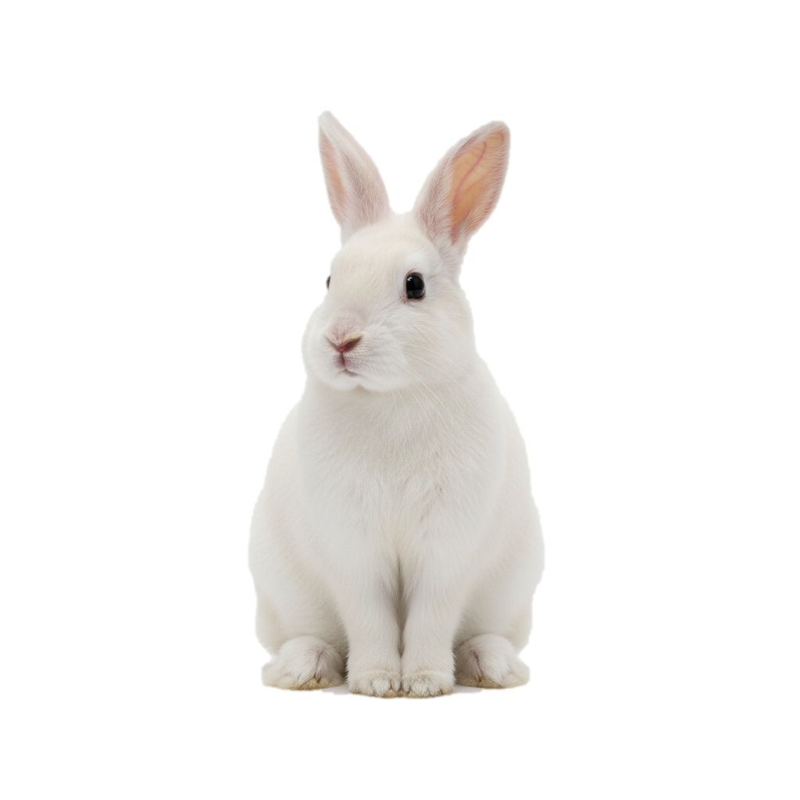
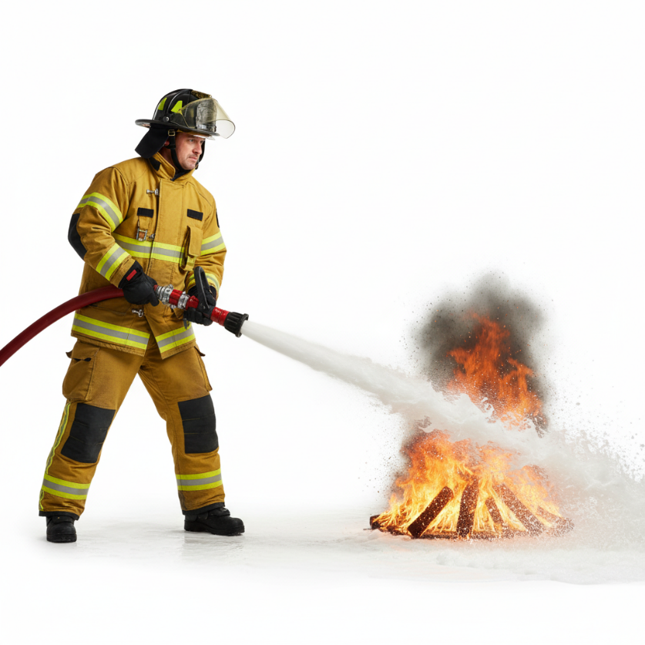

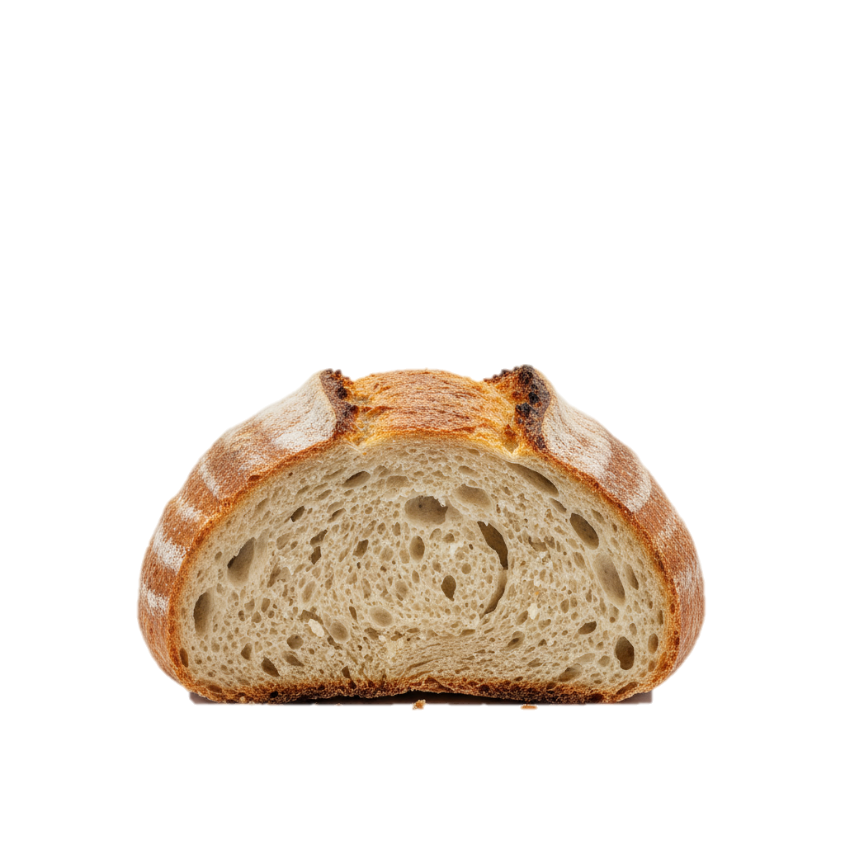
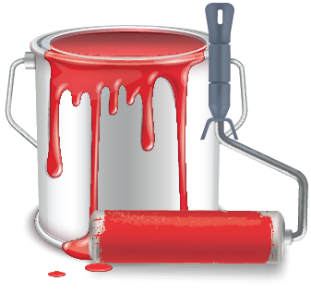
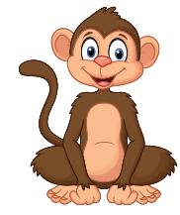
1. Rituel | 2. Vocabulaire | 3. Lecture- écriture | 4.Pratique autonome
Qui veut passer au tableau pour nommer les images ?

Slide 29
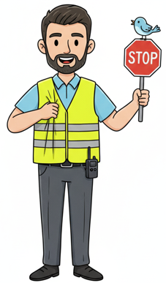
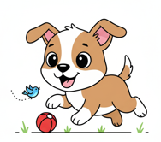


1. Rituel | 2. Vocabulaire | 3. Lecture- écriture | 4.Pratique autonome
Qui veut passer au tableau pour nommer les images ?

Slide 30

Rebrassage de la lecture
Version provisoire pour la formation des enseignants

Slide 31
Pour l’enseignant ( e )
Rebrassage de la lecture
Déroulement :
L’enseignant(e) fait passer les élèves un par un pour lire les mots avec graphèmes complexes. Chaque élève participe au moins une fois. À la fin de l’activité, tous les élèves devront y participer .
Version provisoire pour la formation des enseignants

Slide 32
1. Rituel | 2. Vocabulaire | 3. Lecture- écriture | 4.Pratique autonome
Qui veut passer au tableau pour lire les mots?
jambe | temps | singe
viande | gant | vent
neige | mouton | avion
sapin | frein | pain
trompe | loin | chien

Slide 33
1. Rituel | 2. Vocabulaire | 3. Lecture- écriture | 4.Pratique autonome
Qui veut passer au tableau pour lire les mots?
chapeau | jaune | royal
phoque | ligne | puits
bonnet | plier | aller
forêt | craie | dette

Slide 34

Je m’exerce dans
mon cahier d’activités
Version provisoire pour la formation des enseignants

Slide 35
Pour l’enseignant ( e )
Activités de révision
Pour que l’enseignant(e) puisse se libérer pour la passation individuelle du test de validation du palier4 , les activités des pages 40 et 47 seront proposées aux élèves, à réaliser en binôme ou individuellement.
Pendant la passation du test, l’enseignant(e) peut aussi proposer d’autres activités (écriture, copie, etc.) afin que les autres élèves travaillent en autonomie, sans gêner ceux qui vont passer le test de validation du palier 4.
Version provisoire pour la formation des enseignants

Slide 36
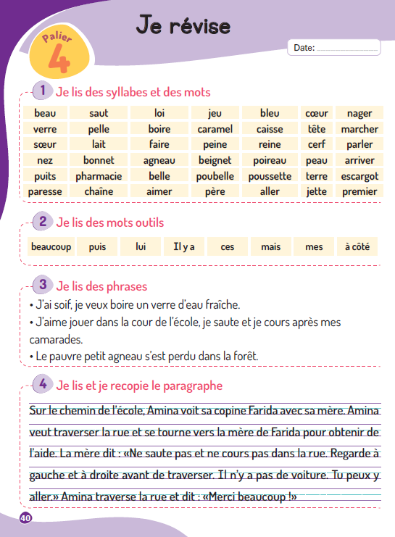
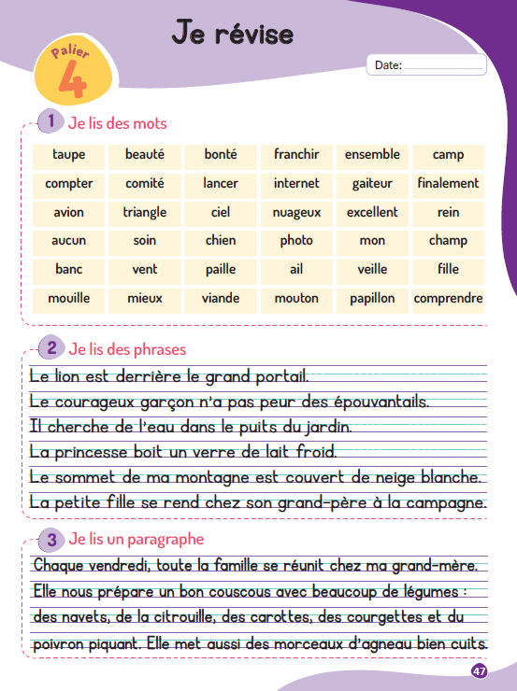
Pour l’enseignant ( e )
Activités de révision
Les pages 40 et 47
Version provisoire pour la formation des enseignants

Slide 37
Test de validation du palier 4
Version provisoire pour la formation des enseignants

Slide 38
Pour l’enseignant ( e )
livre
Test de vocabulaire
-Palier 4-
Seuil de validation : 8 mots sur 10.
Passation : individuelle.
L’enseignant(e) montre les images dans un ordre aléatoire.
Les mots du vocabulaire à tester sont:
– pain – lapin – dent – mouton – chien-singe –manteau- saucisses-pluie-noir
N.B: Le palier se valide par la lecture, tandis que le test de vocabulaire sert à suivre la progression des élèves.
Version provisoire pour la formation des enseignants

Slide 39
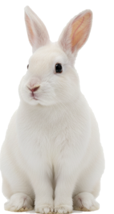
Quel est le mot correspondant à chaque image?
L’enseignant(e) montre les images dans un ordre aléatoire.

Slide 40
Pour l’enseignant ( e )
Test de lecture
-Palier 4 -
Seuil de validation : lire correctement 8 mots sur 10.
Passation : individuelle.
Le palier se valide par la lecture:
Si le seuil de 70 % n’est pas atteint : reprendre la séance de rebrassage ou réenseigner les apprentissages non acquis, en ciblant les élèves encore en difficulté.
Si l’objectif de 70 % ou plus est atteint : passer au palier 5, tout en tenant compte des élèves n’ayant pas validé le palier testé.
Version provisoire pour la formation des enseignants

Slide 41
Lis les mots suivants?
L’enseignant(e) montre les lettres dans un ordre aléatoire.
lapin | noir pluie | chien
pont | montagne | craie
camion | tête | gâteau

Slide 42
La séance d’aujourd’hui est terminée
A demain !

